Slide 1


Melodymate

Slide 2


Slide 3
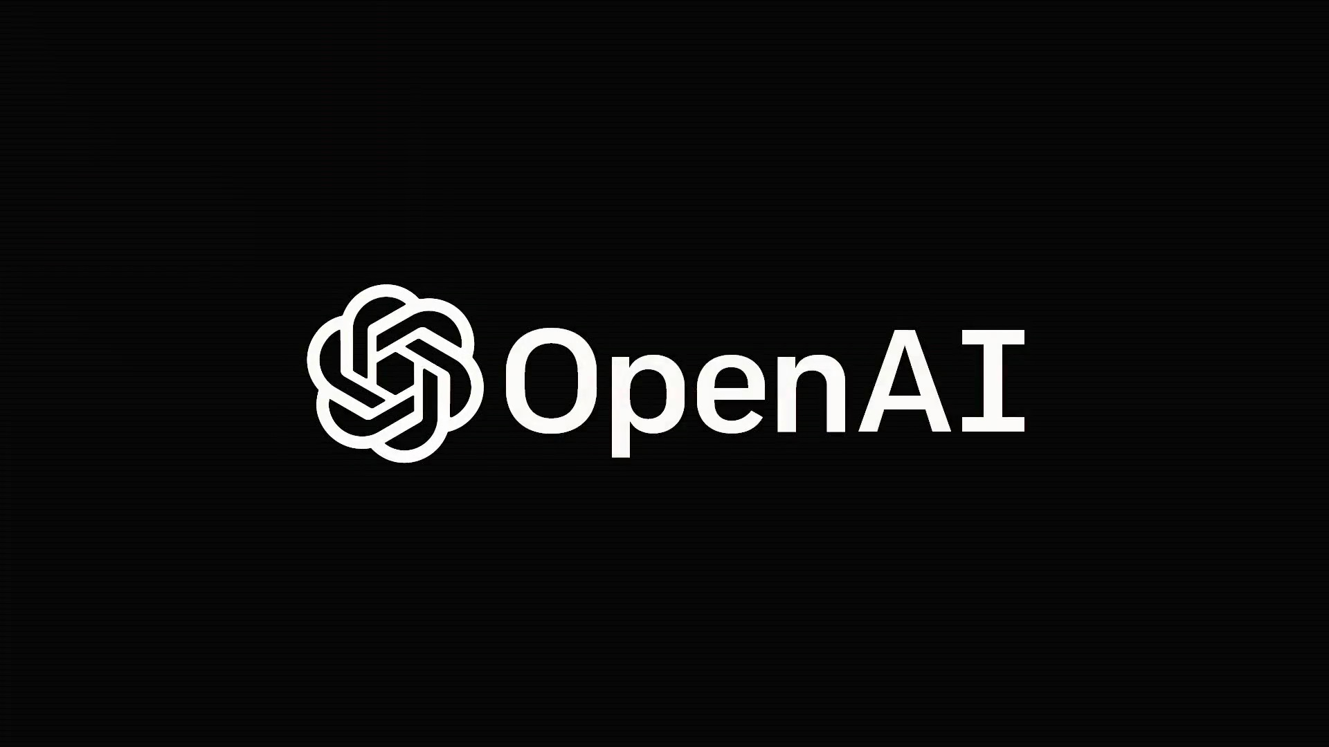
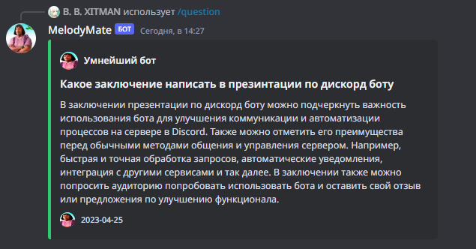
ChatGpt3

Slide 4
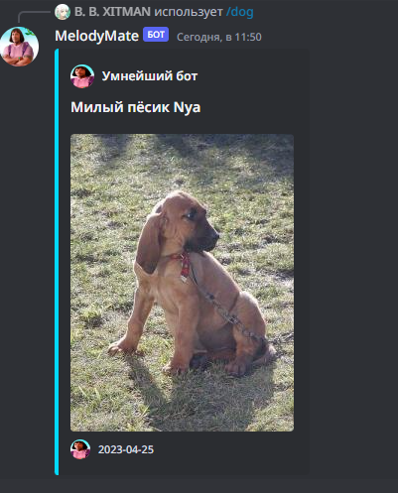
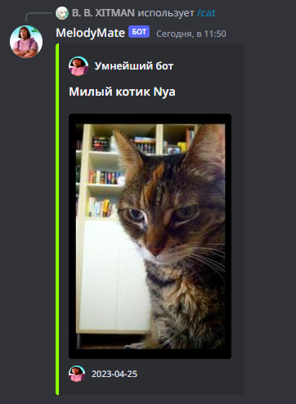

Slide 5
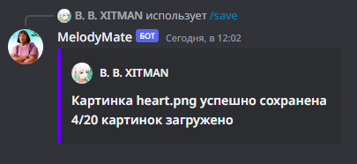
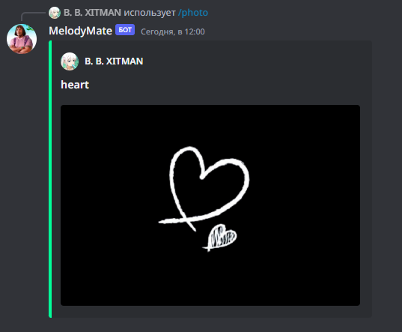
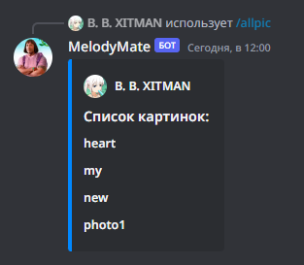
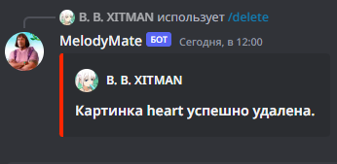

Slide 6
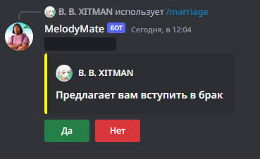
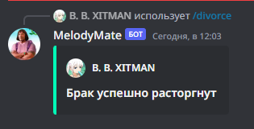

Slide 7
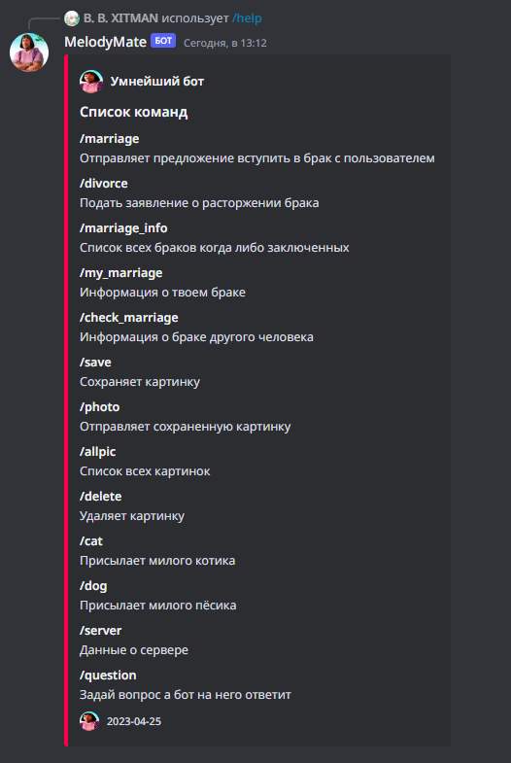
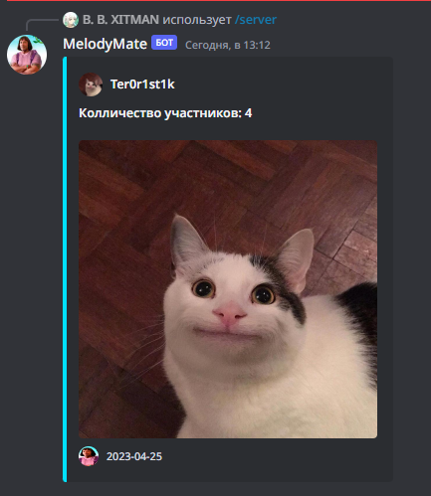

Slide 8

В заключении презентации можно подчеркнуть важность использования бота для улучшения коммуникации и автоматизации процессов на сервере в Discord.
Также можно отметить его преимущества перед обычными методами общения и управления сервером. Например, быстрая и точная обработка запросов, автоматические уведомления, интеграция с другими сервисами и так далее.
В заключении также можно попросить аудиторию попробовать использовать бота и оставить свой отзыв или предложения по улучшению функционала.

